Slide 1
簡報檔
B08702039會計二丁啟恩

Slide 2
構思
最初打算設計夾娃娃機的小遊戲 , 但是後來助教說不需要用到太複雜的演算法 , 而且程式最好要活潑或是跟本系連結最好 , 所以就改做會計系的內容 .
原本的目標是要設計一個可以輸出公司債的年金現值的程式 , 比如說輸入 100萬 的公司債市場利率是 5% , 3年到期 , 票面利率為 3% , 那目前的價值會是 94萬5535元 . 但是考量沒有修過會計學的同學 , 所以改做最基本的財務報表程式
為了方便解說或是讓助教理解 , 所以以資產負債表及損益表為主軸 !
btw , 修這門課之前我沒有任何程式基礎 , 所以程式碼都是從第一章學習到第六章的進度

Slide 3
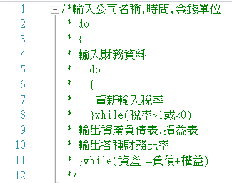
步驟 : 1
先把構思的內容寫成原始碼 . 因為是結構化程式 , 所以 do - while 結構寫在原始碼上 .

Slide 4
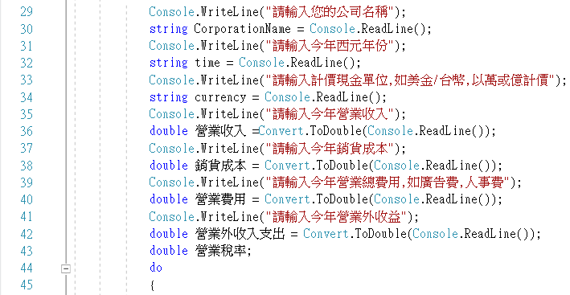
步驟 : 2
接下來就是輸入基本資料 , 但是寫在迴圈外 , 減少不必要的輸入
最好以 double 宣告變數, 較為精準(避免Truncation error) , 然後變數名稱要有意義
Ex : 讀取公司名稱的變數可以設為CorporationName(30) 甚至是用中文(36)都可以

Slide 5
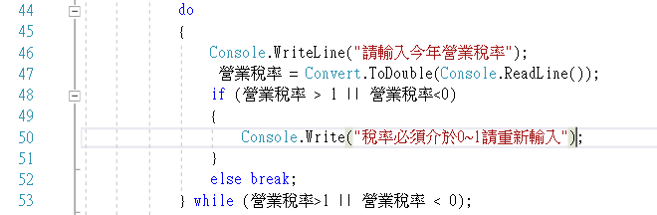
步驟 : 3
輸入第1個迴圈 . 因為稅率不可能 > 1 或是 < 0
在while的條件內 , 可用捷徑 (short-circuit) , 當然要先檢查前後是否有side effect
第47行 ”營業稅率” 已在迴圈外就宣告為 double 變數 .
如果輸入範圍是 negate ( 營業稅率 > 1 || 營業稅率 < 0 ) , 即 0<營業稅率<=1 . break迴圈

Slide 6
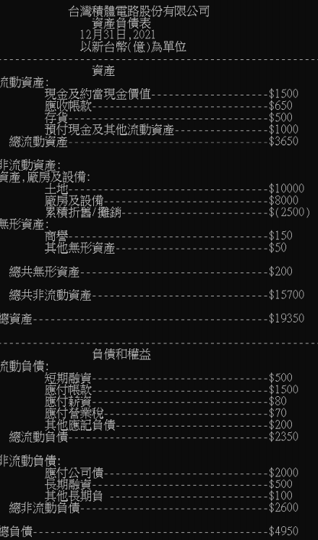
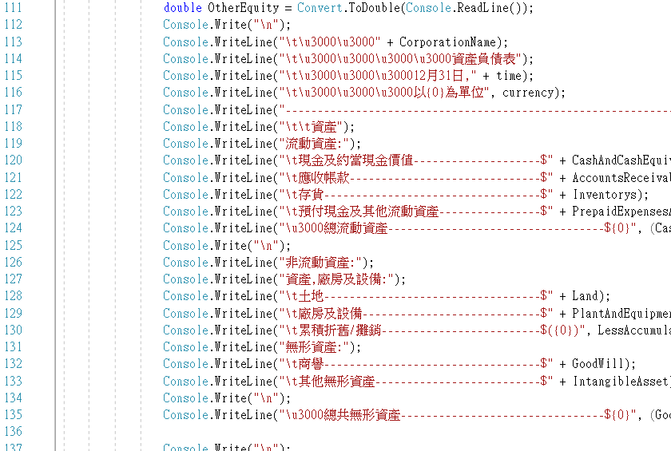
步驟 : 4
單純用console.WriteLine 排版
下圖為原始碼 , 左圖為cmd輸出

Slide 7
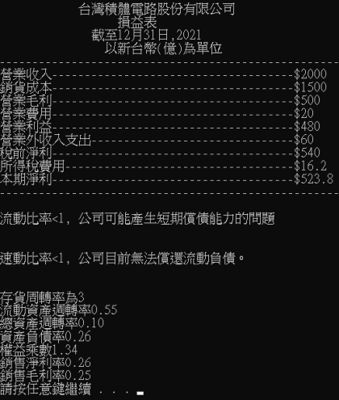
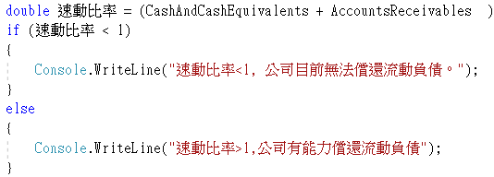
步驟 : 5
在輸入完所有的資料時 , 利用輸入資料組合成各種財務比率 , 順便分析公司狀況
如圖 , 右圖框線上表為損益表輸出

Slide 8
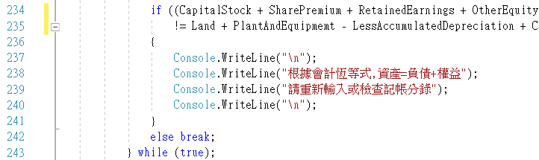
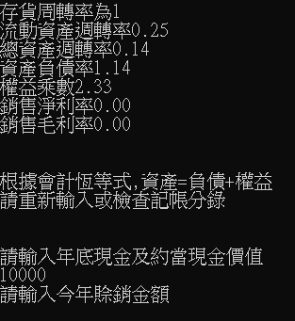
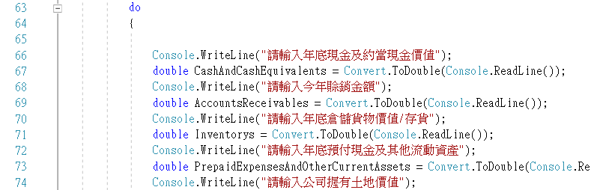
步驟 : 6
檢查輸入的資料是否合乎公式 (資產 = 負債 + 權益 )
合乎 , 則Break迴圈 ( 第63行到第242行 )
不合則回到第63行

Slide 9
總結
雖然程式碼長達250幾行 , 但都是簡單的結構 , 沒有複雜的演算法 .
或許大家會覺得我廢話很多 , 但是對於初學程式的同學 , 這樣解釋會比較貼切 , 同時我自己也可以複習一下課程內容 .
eND

